Slide 1
1ª parte
1-23
A parábola do semeador
2ª parte
24- 30
A parábola do trigo e do joio
3ª parte
31-35
As parábolas do grão de mostarda e do fermento
4ª parte
36-43
Explicação da parábola do joio
5ª parte
44-58
As parábolas do tesouro escondido, da pérola e da rede

Slide 2
Mateus 13.1-3a
Naquele mesmo dia, Jesus saiu de casa e se assentou à beira-mar. E grandes multidões se reuniram em volta dele, de modo que entrou num barco e se assentou. E toda a multidão estava em pé na praia. E de muitas coisas lhes falou por parábolas, dizendo:

Slide 3
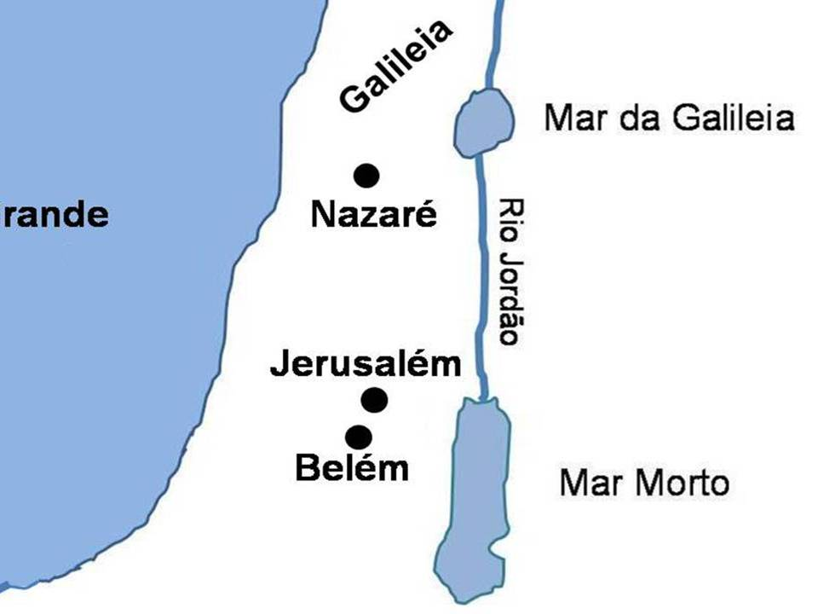
Cafarnaum
Mar
Grande
Qumram

Slide 4
Mateus 13.3b-9
— Eis que o semeador saiu a semear. E, ao semear, uma parte caiu à beira do caminho, e, vindo as aves, a comeram.
Outra parte caiu em solo rochoso, onde a terra era pouca, e logo nasceu, visto não ser profunda a terra. Saindo, porém, o sol, a queimou; e, porque não tinha raiz, secou-se. Outra parte caiu entre os espinhos; e os espinhos cresceram e a sufocaram.

Slide 5
Outra, enfim, caiu em boa terra e deu fruto: a cem, a sessenta e a trinta por um.
Quem tem ouvidos para ouvir, ouça.

Slide 6
Mateus 13.10-17
Então os discípulos se aproximaram de Jesus e lhe perguntaram: — Por que o senhor fala com eles por meio de parábolas? Ao que Jesus respondeu: — Porque a vocês é dado conhecer os mistérios do Reino dos Céus, mas àqueles isso não é concedido. Pois ao que tem, mais será dado, e terá em abundância; mas, ao que não tem, até o que tem lhe será tirado.

Slide 7
Por isso, falo com eles por meio de parábolas: porque, vendo, não veem; e, ouvindo, não ouvem, nem entendem. Assim, neles se cumpre a profecia de Isaías: "Ouvindo, vocês ouvirão e de modo nenhum entenderão; vendo, vocês verão e de modo nenhum perceberão. Porque o coração deste povo está endurecido; ouviram com os ouvidos tapados e fecharam os olhos; para não acontecer que vejam com os olhos,

Slide 8
ouçam com os ouvidos, entendam com o coração, se convertam e sejam por mim curados." — Bem-aventurados, porém, são os olhos de vocês, porque veem; e bem-aventurados são os ouvidos de vocês, porque ouvem. Pois em verdade lhes digo que muitos profetas e justos desejaram ver o que vocês estão vendo, mas não viram; e quiseram ouvir o que vocês estão ouvindo, mas não ouviram.

Slide 9
Mateus 13.18-23 — Ouçam, portanto, o que significa a parábola do semeador. A todos os que ouvem a palavra do Reino e não a compreendem, vem o Maligno e arrebata o que lhes foi semeado no coração. Este é o que foi semeado à beira do caminho.
O que foi semeado em solo rochoso, esse é o que ouve a palavra e logo a recebe com alegria.

Slide 10
Mas ele não tem raiz em si mesmo, sendo de pouca duração. Quando chega a angústia ou a perseguição por causa da palavra, logo se escandaliza. O que foi semeado entre os espinhos é o que ouve a palavra, porém as preocupações deste mundo e a fascinação das riquezas sufocam a palavra, e ela fica infrutífera. Mas o que foi semeado em boa terra é o que ouve a palavra e a compreende;

Slide 11
este frutifica e produz a cem, a sessenta e a trinta por um.

Slide 12
Mateus 13.24-30
Jesus lhes propôs outra parábola, dizendo:
— O Reino dos Céus é semelhante a um homem que semeou boa semente no seu campo. Mas, enquanto todos estavam dormindo, veio o inimigo dele, semeou o joio no meio do trigo e foi embora. E, quando as plantas cresceram e produziram fruto, apareceu também o joio. Então os servos do dono da casa chegaram e disseram: "Patrão, o senhor não semeou boa semente no seu campo?

Slide 13
De onde, então, vem o joio?" Ele, porém, lhes respondeu: "Um inimigo fez isso." Mas os servos lhe perguntaram: "O senhor quer que a gente vá e arranque o joio?" O dono da casa respondeu: "Não! Porque, ao separar o joio, vocês poderão arrancar também com ele o trigo. Deixem que cresçam juntos até a colheita. E, no tempo da colheita, direi aos ceifeiros:

Slide 14
:‘Ajuntem primeiro o joio e amarrem-no em feixes para ser queimado; mas recolham o trigo no meu celeiro.’"

Slide 15
Mateus 13.31-35
Jesus lhes propôs outra parábola, dizendo:
— O Reino dos Céus é semelhante a um grão de mostarda, que um homem pegou e plantou no seu campo. Esse grão é, na verdade, a menor de todas as sementes, mas, quando cresce, é maior do que as hortaliças, e chega a ser uma árvore, de modo que as aves do céu vêm se aninhar nos seus ramos. Jesus lhes contou ainda outra parábola:

Slide 16
— O Reino dos Céus é semelhante ao fermento que uma mulher pegou e misturou em três medidas de farinha, até ficar tudo levedado. Jesus disse todas estas coisas às multidões por parábolas e sem parábolas nada lhes dizia. Isso aconteceu para se cumprir o que foi dito por meio do profeta: "Abrirei a minha boca em parábolas; publicarei coisas ocultas desde a criação do mundo."

Slide 17
Mateus 13.36-43
Então, despedindo as multidões, Jesus foi para casa. E, aproximando-se dele os seus discípulos, disseram: — Explique-nos a parábola do joio do campo. E Jesus respondeu: — O que semeia a boa semente é o Filho do Homem. O campo é o mundo. A boa semente são os filhos do Reino; o joio são os filhos do Maligno. O inimigo que o semeou é o diabo.

Slide 18
A colheita é o fim dos tempos, e os ceifeiros são os anjos. Pois, assim como o joio é colhido e jogado no fogo, assim será no fim dos tempos. O Filho do Homem mandará os seus anjos, que ajuntarão do seu Reino todos os que servem de pedra de tropeço e os que praticam o mal e os lançarão na fornalha acesa; ali haverá choro e ranger de dentes.

Slide 19
Então os justos resplandecerão como o sol, no Reino de seu Pai. Quem tem ouvidos para ouvir, ouça.

Slide 20
Mateus 13.44-53
— O Reino dos Céus é semelhante a um tesouro escondido no campo, que um homem achou e escondeu. Então, transbordante de alegria, vai, vende tudo o que tem e compra aquele campo. — O Reino dos Céus é também semelhante a um homem que negocia e procura boas pérolas. Quando encontrou uma pérola de grande valor, ele foi, vendeu tudo o que tinha e comprou a pérola.

Slide 21
— O Reino dos Céus é ainda semelhante a uma rede que foi lançada ao mar e apanhou peixes de toda espécie. E, quando já estava cheia, os pescadores a arrastaram para a praia e, assentados, escolheram os bons para os cestos e jogaram fora os ruins. Assim será no fim dos tempos: os anjos sairão, separarão os maus dentre os justos e os lançarão na fornalha acesa; ali haverá choro e ranger de dentes.

Slide 22
Então Jesus perguntou: — Vocês entenderam todas estas coisas? Eles responderam: — Sim! Então Jesus lhes disse: — Por isso, todo escriba instruído no Reino dos Céus é semelhante a um pai de família que tira do seu depósito coisas novas e coisas velhas. Quando Jesus acabou de contar essas parábolas, retirou-se dali.

Slide 23
Mateus 13.54-58 E, chegando à sua terra, ensinava-os na sinagoga, de modo que se maravilhavam e diziam: — De onde lhe vêm esta sabedoria e estes poderes miraculosos?
Não é este o filho do carpinteiro? A sua mãe não se chama Maria, e seus irmãos não são Tiago, José, Simão e Judas? Todas as suas irmãs não vivem entre nós? Então, de onde lhe vem tudo isto? E escandalizavam-se por causa dele. Jesus, porém, lhes disse:

Slide 24
— Nenhum profeta é desprezado, a não ser na sua terra e na sua casa. E não fez ali muitos milagres, por causa da incredulidade deles.

